Slide 1
가속도 센서를 이용한 알람
이소형, 김상균
2016. 12. 22

Slide 2
목 차
개발 주제
시스템 구상도
개발 내용
개발 결과

Slide 3
1. 연구주제
연구주제
가속도 센서를 이용 할 수 있는 알람 어플리케이션
세부목표
기본적인 알람 기능 구현
가속도 센서를 이용한 알람 제어 기능 구현

Slide 4
2. 시스템 구성도
1) 시스템 구성도
본 알람 어플리케이션은 다음과 같은 class들로 구성되어 있습니다.
Activity
AlarmActivity : 알람의 확인, 저장된 알람의 사용여부, 새로운 알람 설정, 알람의 삭제 기능 제공
AlarmAlertActivity : 지정된 시간에 알람을 구현, 알람 설정에 따라 진동, 가속도 센서 서비스 제공
AlarmPreferencesActivity : 알람의 여러 옵션을 선택할 수 있는 기능 제공
(2) Service
- AlarmService : 알람 설정을 바탕으로 일정을 등록하는 기능 제공
AlarmAlertBroadcastReciever : 지정된 알람 시간에 필요한 Sevice와 Activity가 동작할 수 있게 신호를 보내는 기능 제공
AlarmServiceBroadcastReciever : AlarmAlertBroadcastReciever에서 신호를 받아 AlarmService를 동작시키는 기능 제공
AlarmSensorService : 가속도 센서를 이용하여 알람의 추가적 발생 제어 기능 제공
4

Slide 5
2. 시스템 구성도
1) 시스템 구성도
(3) 기타 구성요소
- AlarmListAdapter : AlarmActivity의 List View에 Adapter를 제공
AlarmPreference : AlarmPreferencesActivity에서 여러 설정값을 alarm 객체에 입력하기 위한 key와 type, 관련 메소드를 제공
BaseActivity : ActionBar 기능(알람의 저장, 삭제, 뒤로 가기)을 제공
Database : 알람 설정을 DB 파일로 저장을 위한 구성요소
StaticWakeLock : 시스템이 잠들어있는 상태에서도 알람 기능을 구현하기 위한 구성요소

Slide 6
3. 개발 내용 (1/5)
알람 기능
가속도 센서를 이용한 알람의 제어

Slide 7
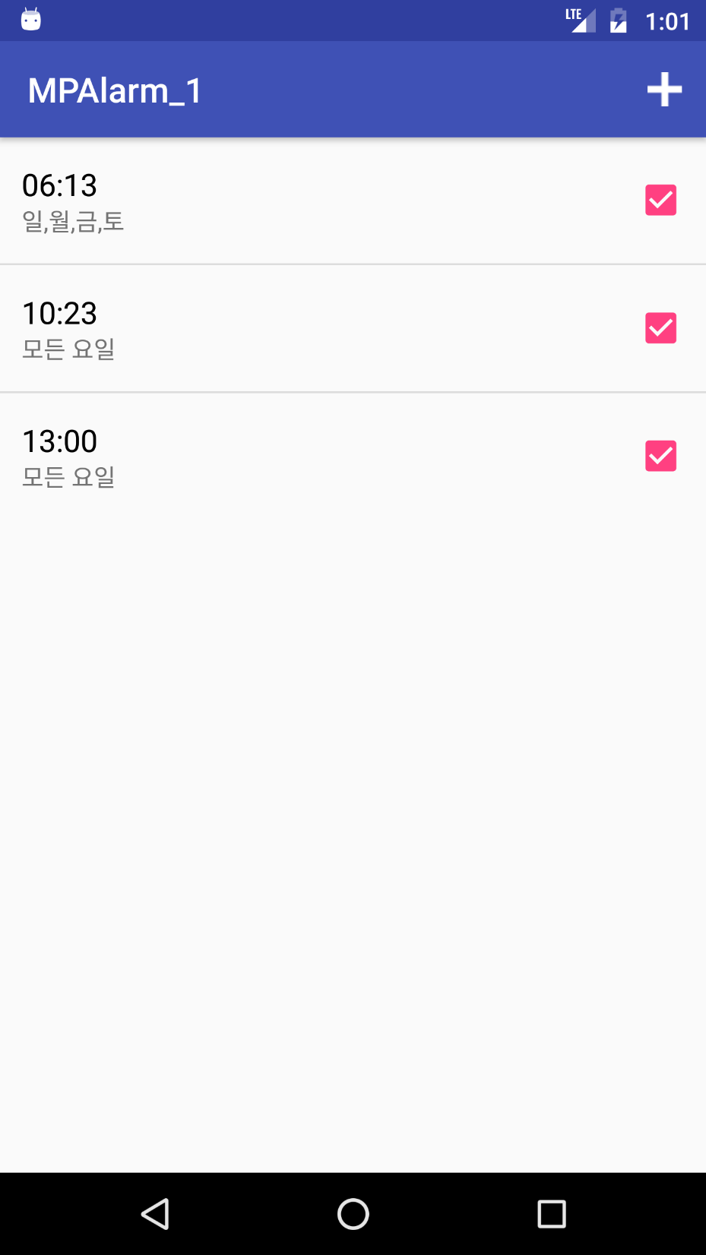
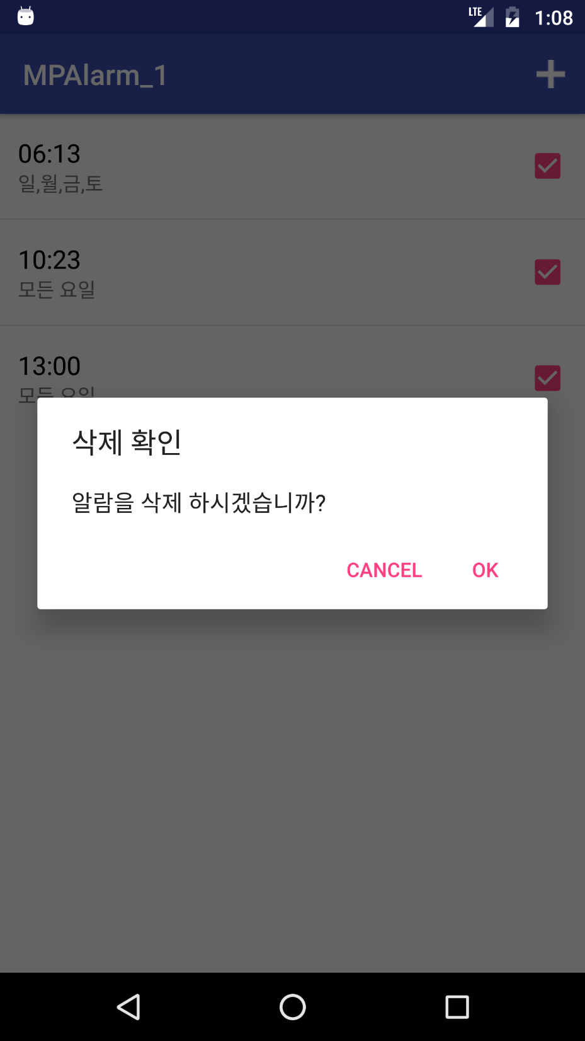
3. 개발 내용 (2/5)
1) 알람 기능 (1/3)
설정된 알람을 List View를 이용하여 제공
알람의 시간 순서에 따라 정렬
시간과 설정 요일을 제공
알람의 활성화 / 비활성화 기능 제공
새로운 알람의 추가 기능 제공
설정된 알람을 길게 누르는 경우 삭제하는 기능 제공

Slide 8
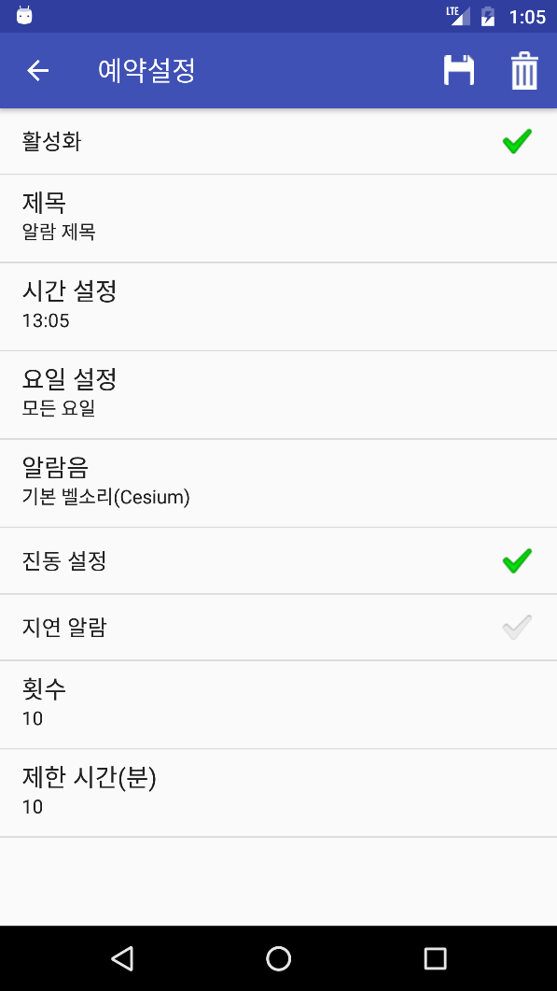
3. 개발 내용 (3/5)
1) 알람 기능 (2/3)
알람의 기능 선택 제공
설정된 알람의 기능 변경 제공
새로운 알람의 추가 기능 제공
알람의 삭제 기능 제공

Slide 9
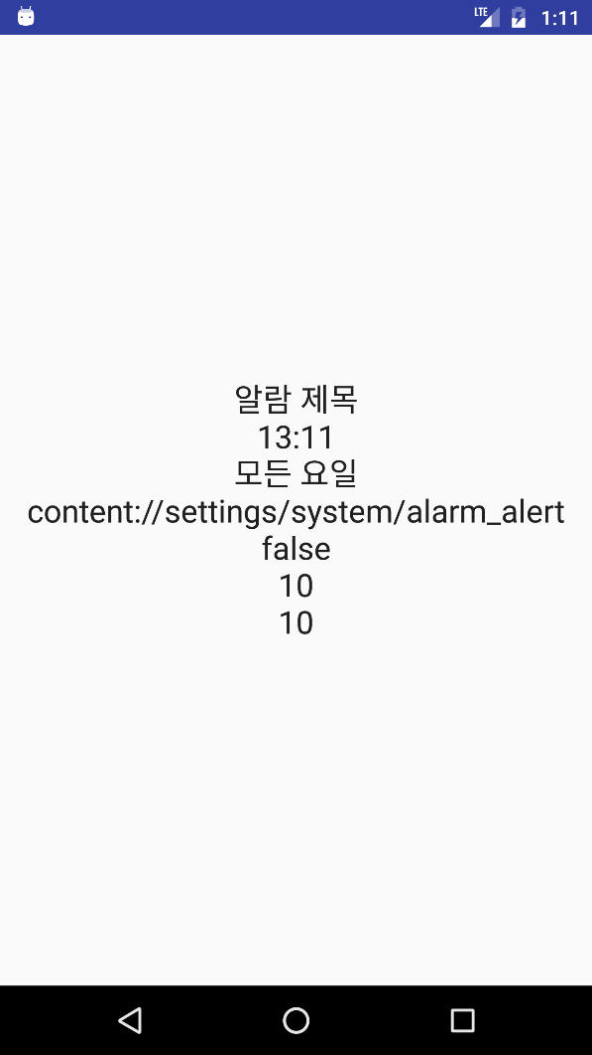
3. 개발 내용 (4/5)
1) 알람 기능 (3/3)
알람의 각종 속성 값을 보여줌
설정에 따라 알람의 기능 제공

Slide 10
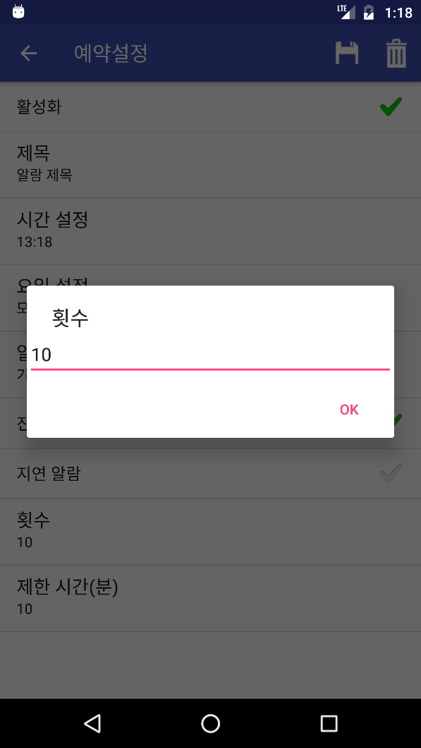
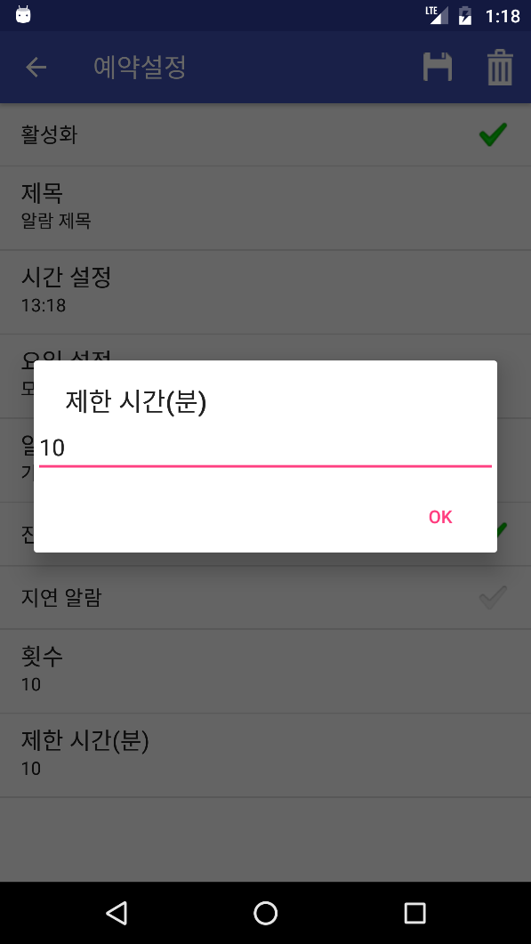
3. 개발 내용 (5/5)
2) 가속도 센서를 이용한 알람의 제어
- 가속도 센서를 통해 움직임을 관찰
움직임을 관찰하여 알람의 재실행 여부 판단
움직임을 관찰하는 기준을 제한시간과 일정 기준 이상의 움직임 횟수로 설정

Slide 11
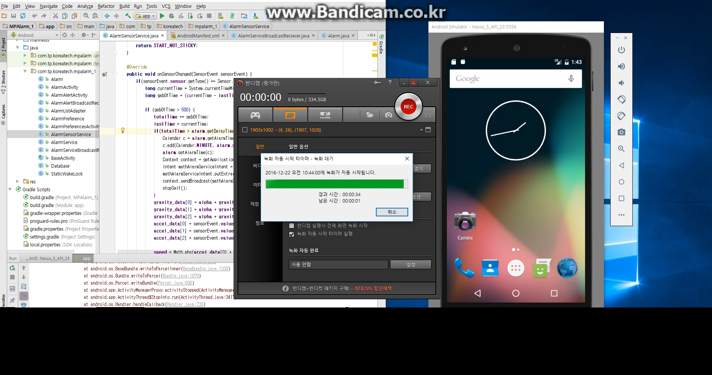
4. 개발 결과 (1/)
1) 실제 구동 영상

Slide 12
4. 개발 결과
2) 기대 효과
1. 무의식적 알람 종료를 방지할 수 있다.
2. 사용자에게 움직여야 알람을 끌 수 있게 하여 신체적 활동을 이용해 잠을 깨워 능동적인 일상 생활이 가능해진다.

